Slide 1
Οδηγίες Εγκατάστασης της MySQL

Slide 2
Εγκατάσταση μέσω του XAMPP
Διαθέσιμες εκδόσεις:
Windows
Linux
OS X
Λήψη:
https://www.apachefriends.org/download.html

Slide 3
Επιλογή Λειτουργικού Συστήματος

Slide 4
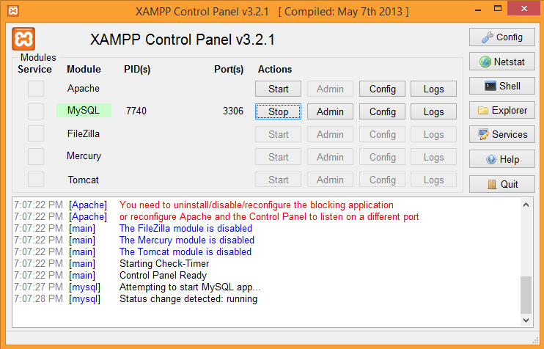
Εγκατάσταση & Εκτέλεση σε Windows
Εκτέλεση του Installer
Αφού ολοκληρωθεί η εγκατάσταση του πακέτου θα σας ζητηθεί αν θέλετε να ανοίξει ο πίνακας ελέγχου. Μέσα από τον πίνακα ελέγχου δίνεται η δυνατότητα εκκίνησης (ή και να τερματισμού) του MySQL Server.

Slide 5
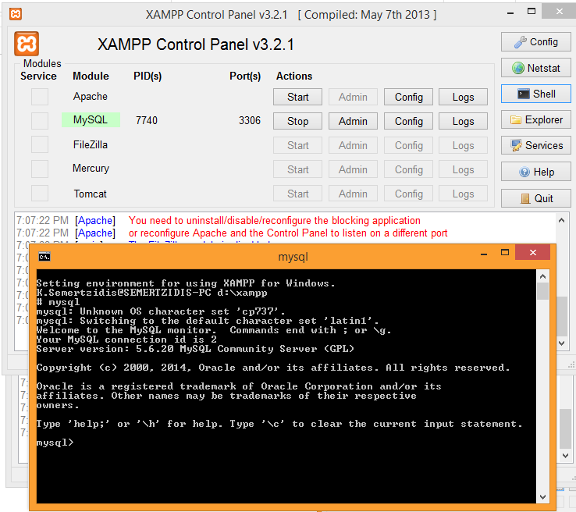
Σύνδεση στη MySQL σε Windows
Άνοιγμα του shell
Προσθήκη εντολής “mysql -u root -p” (by default ο root έχει κενό password)
Είστε έτοιμοι να παίξετε!!!

Slide 6
Εγκατάσταση & Εκτέλεση σε Linux
Ανοίξτε ένα τερματικό και μετακινηθείτε στο φάκελο του installer
Αλλάξτε τα δικαιώματα του installer:
chmod 755 xampp-linux-*-installer.run
Εκτέλεση του installer:
sudo ./xampp-linux-*-installer.run

Slide 7
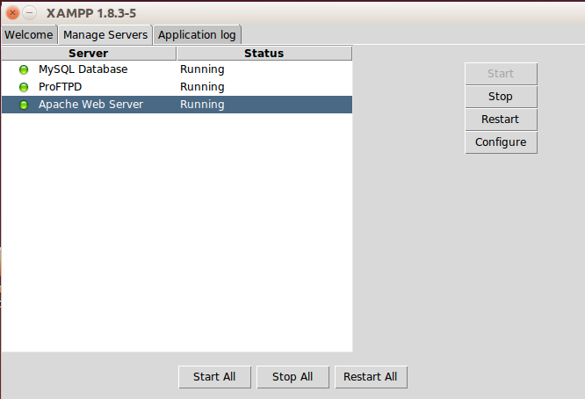
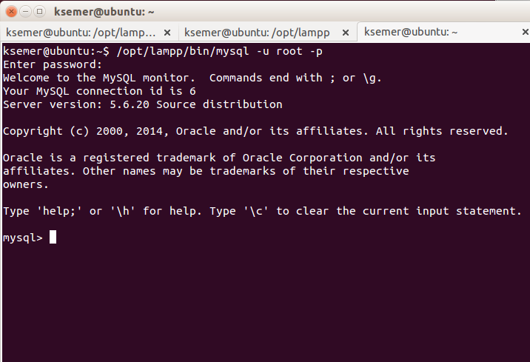
Σύνδεση στη MySQL σε Linux
Στο τερματικό:
sudo /opt/lampp/lampp start
Για το γραφικό εργαλείο:
cd /opt/lampp
sudo ./manager-linux.run (ή manager-linux-x64.run)
Σύνδεση στη MySQL:
/opt/lampp/bin/mysql -u root –p (by default ο root έχει κενό password)
Είστε έτοιμοι να παίξετε!!!

Slide 8
Χρήσιμες Εντολές
Δημιουργία βάσης δεδομένων dbname:
create database dbname;
Χρήση της βάσης δεδομένων dbname:
use dbname;
Εμφάνιση όλων των βάσεων δεδομένων στις οποίες έχουμε πρόσβαση:
show databases;
Εμφάνιση όλων των πινάκων της επιλεγμένης βάσης δεδομένων:
show tables;
Για αποσύνδεση:
exit;

Slide 9
Περιορισμοί Ξένου Κλειδιού & Μηχανές Αποθήκευσης
Εάν θέλετε να έχετε περιορισμούς ξένου κλειδιού (foreign key) σε έναν πίνακα, πρέπει να ορίσετε ρητά ως μηχανή αποθήκευσης για αυτόν την InnoDB κατά την δημιουργία του.
Αυτό γίνεται ως εξής:
CREATE TABLE T(...) ENGINE=innodb;
δηλαδή, προσθέτουμε στο τέλος της CREATE TABLE εντολής "ENGINE=innodb".

Slide 10
Αναφορές
MySQL
http://www.cs.uoi.gr/~pitoura/courses/db/MySQL.html
http://www.cs.uoi.gr/~pitoura/courses/db/db13/mysql-info.pdf
XAMPP
https://www.apachefriends.org/faq_linux.html
https://www.apachefriends.org/faq_windows.html

